Slide 1
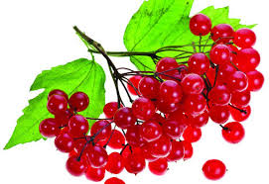
Муниципальное бюджетное учреждение культуры
«Моркинская централизованная библиотечная система»
Шалинская сельская модельная библиотека
Горькие гроздья калины
2018 год

Slide 2
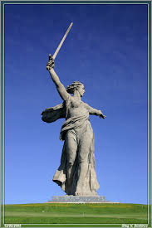
…Ты наш друг, ты наш брат, Город вечной победы святой Сталинград, И сегодня мы навеки с тобой, Город-памятник, город-герой!

Slide 3
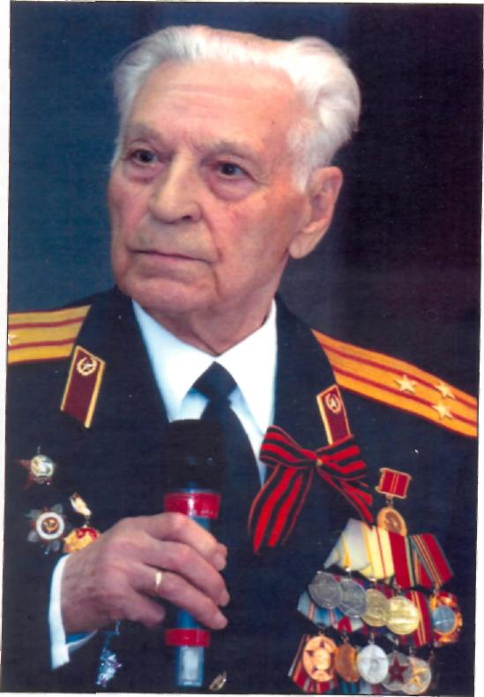
Ветеран Великой Отечественной войны,
участник Сталинградской битвы
Крылов Петр Александрович

Slide 4
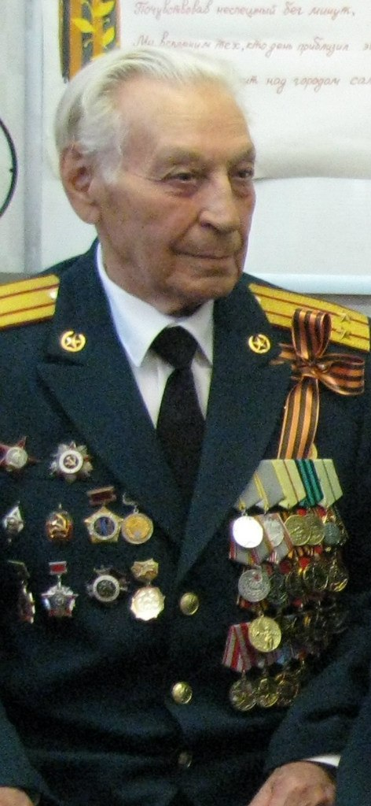
Крылов Петр Александрович родился 20 октября 1919 года в деревне Большие Шали. День рождения Петр Александрович выбрал сам, т.к.после революции 1917 года никаких регистрационных органов не было.

Slide 5
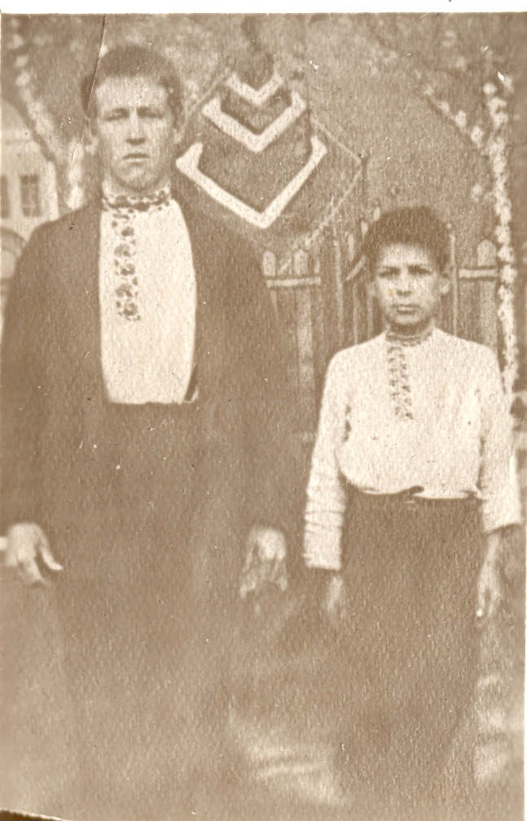
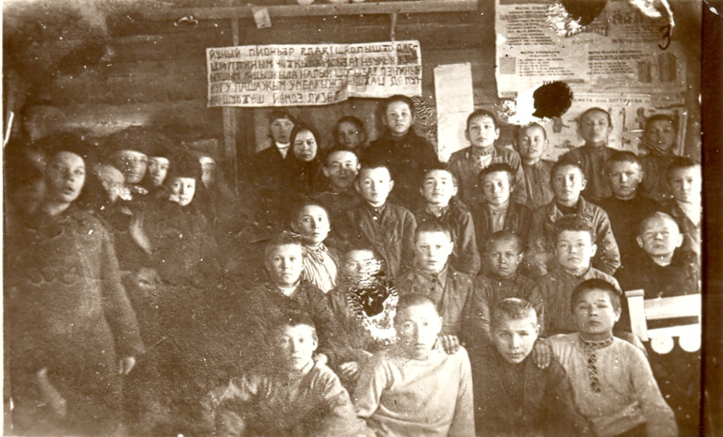
1927 году пошел в первый класс Купсолинской школы.
Там учился на «хорошо» и «пять».
После четвертого класса, учился в Азъялской семилетней школе, где был примером для всех.

Slide 6
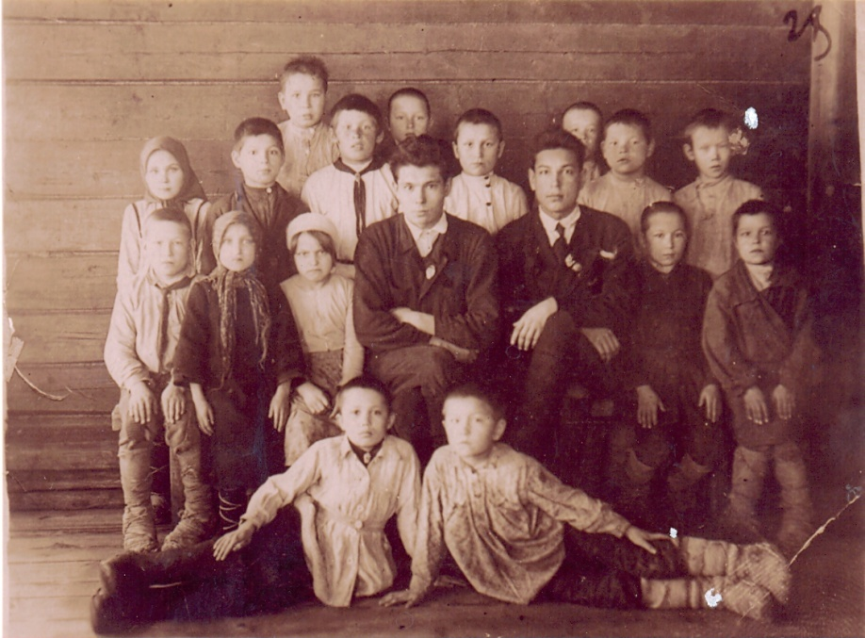
После школы поступил в Моркинский педагогический техникум,. Науки давались ему очень легко, было большое рвение к познаниям.
Летом 1938 года окончил техникум.

Slide 7
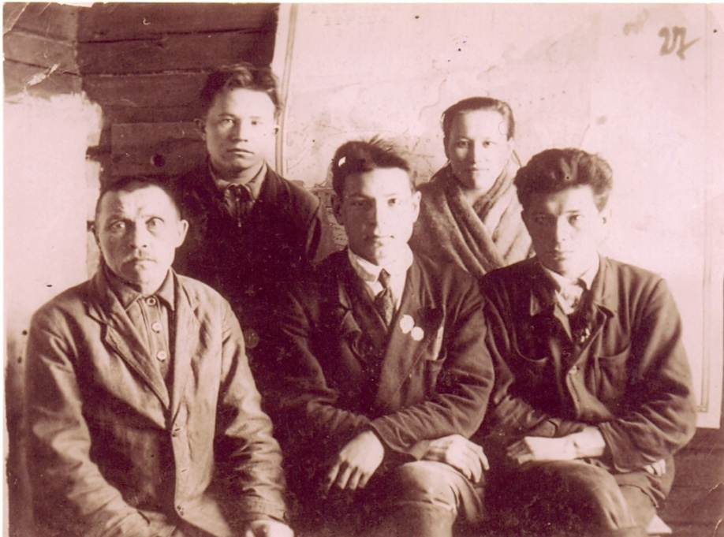
Затем Петр Александрович поступил в Марийский Педагогический институт, но пришлось перейти на заочное отделение и искать работу, т.к.не хватало денег. В народном комиссариате просвещения Марийской АССР его сразу назначили директором Керебелякской неполной школы. Ситуация в школе была тяжелая: отсутствие пособий, невыплата заработной платы, нет карт,
нет глобуса, даже мел отсутствовал.
Петр Александрович принялся за работу и вскоре завоевал авторитет. Ему казалось, что учительскому труду будет посвящена вся его жизнь. Только судьба распорядилась по-своему.

Slide 8
В 1939 году Петра Александровича призвали в Красную Армию.
За успешную учебу Петр Александрович был награждён знаком «Отличник РККА» (Рабоче-крестьянская Красная Армия)

Slide 9
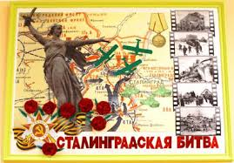
В 1940-1941 годах учился в Ярославском пехотном военном училище на командира, где и встретил войну. Оттуда был направлен под Сталинград,
в самое пекло. Его 64-ю армию бросят на растерзание врагу. Большинство погибнет на полях за Доном. Те же, кому посчастливится выйти из окружения живыми, запомнят навсегда Сталинградское пекло.

Slide 10
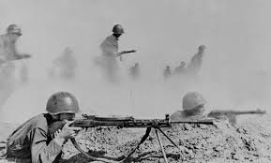
В 1941- 1945 гг. воевал на фронтах
Великой Отечественной Войны.

Slide 11
В 1949 году поступил в военную Академию тыла в городе Калинине. В Академии получил звание – подполковник.
Слушатель военной академии. 1949 год.

Slide 12
В мае 1961 года П.А. Крылов стал заместителем командира 87-й дивизии внутренних войск по тылу.
В 1974 году после медицинской комиссии он был уволен по выслуге лет.
В феврале 1975 года Петр Александрович был избран председателем Совета ветеранов войны при администрации «Уралтрансгаз», где работал 33 года.
Заместитель командира полка г.Алитус, 1952 год

Slide 13
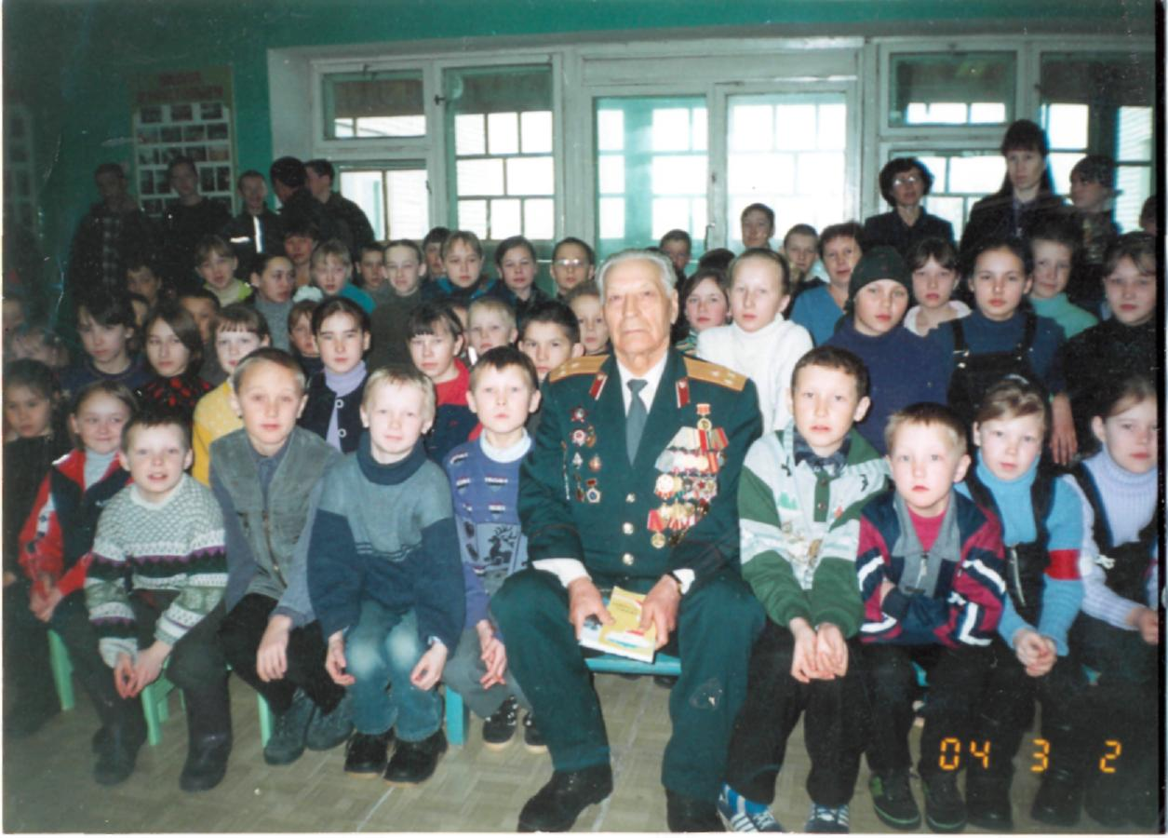
Среди учащихся Купсолинской школы, 2004 год.

Slide 15
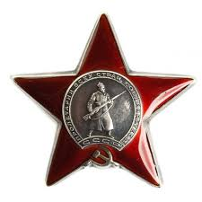
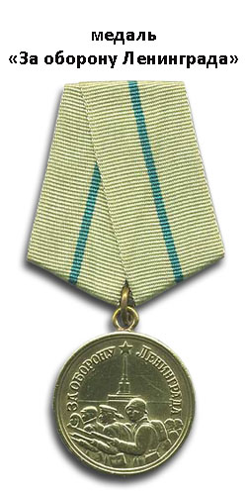
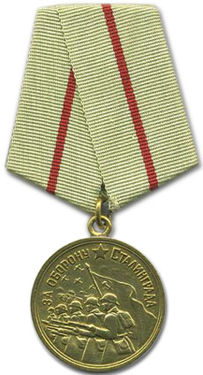
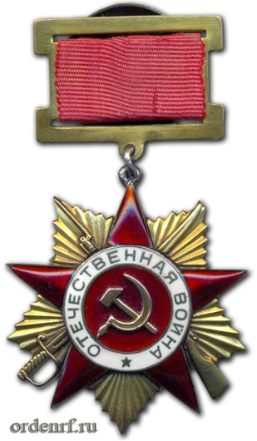
Петр Александрович Крылов,
ветеран Великой Отечественной войны, награждён орденами Красной Звезды, Отечественной войны I степени,
двумя медалями «За боевые заслуги», медалями «За оборону Сталинграда»,
«За оборону Ленинграда»,
«За взятие Кенигсберга» и многими другими, ветеран военной службы,
ветеран труда, Заслуженный работник МВД Советского Союза (МООП СССР), Почетный работник газовой промышленности.

Slide 16
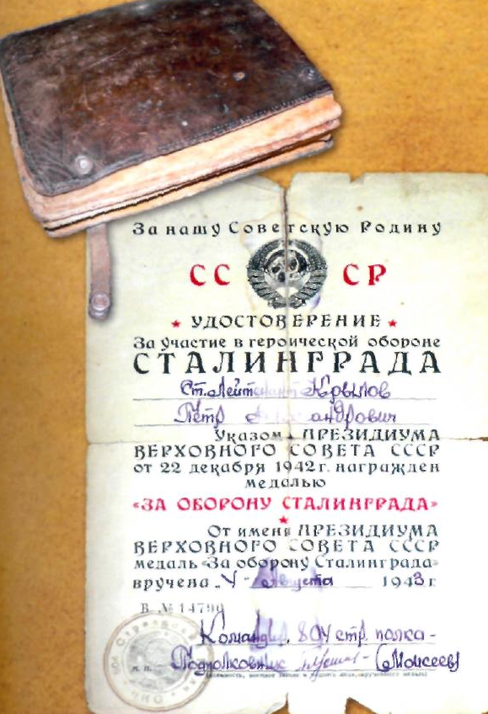
В 1954 году

Slide 17
У Петра Александровича четверо детей: три мальчика и одна девочка,
с женой Екатериной они поженились в апреле 1945 года, вместе они прожили 59 лет.
На отдыхе в г. Сочи, 1956 год

Slide 18
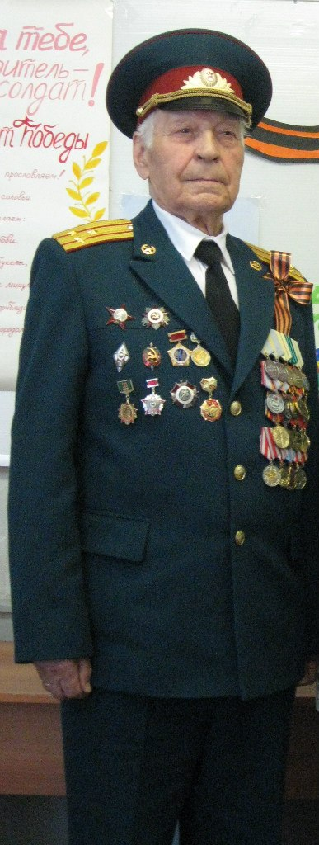
Петр Александрович пережил всех своих сыновей
и жену, остался с дочерью Леной.
Дочь Елена, 1988 год

Slide 19
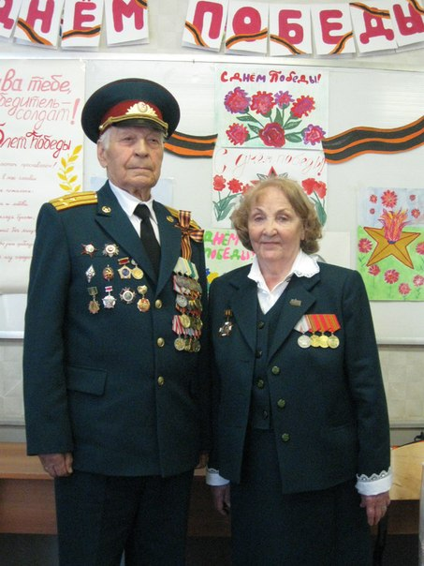
В 2005 году в День всех влюбленных,
в Екатеринбурге сочеталась законным браком необычная пара: жениху - 85 лет, невесте - 78. Необычным - это событие стало и потому, что во всей России это был, пожалуй, единственный случай бракосочетания
в День Святого Валентина:
в понедельник ЗАГСы обычно браки не регистрируют.

Slide 20
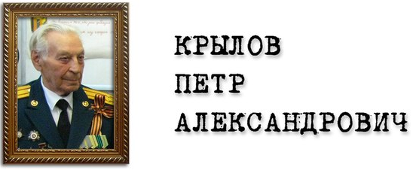
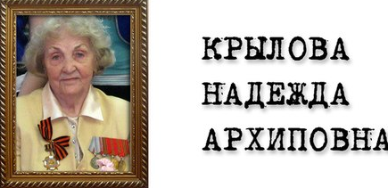
Вторая жена

Slide 21
2009 году к своему 90-летию
Петр Александрович Крылов написал и выпустил автобиографическую книгу «Горькие гроздья калины»,
в которой многие страницы
«дышат порохом» . Но она не только о личном. В ней история страны через восприятие личности. Эта книга о нашем прошлом.
А без прошлого, как известно,
нет будущего.

Slide 22
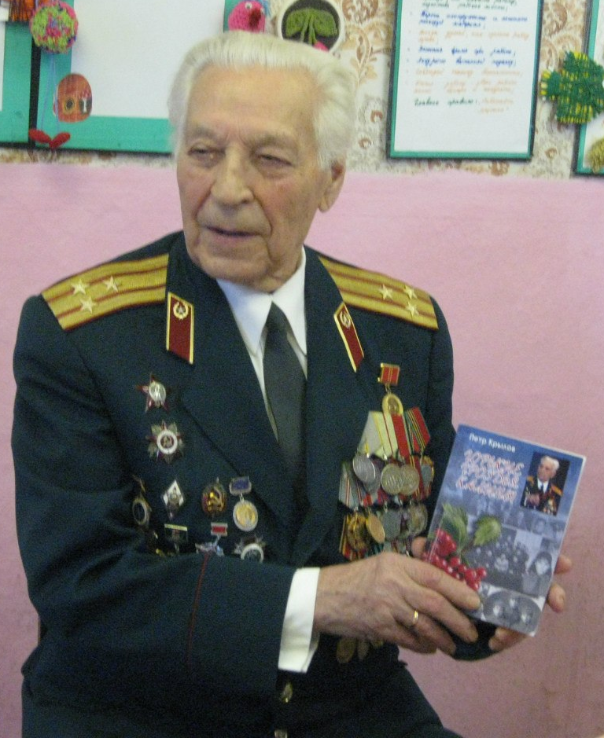
Петру Александровичу суждено было выжить и выстоять, пережить родных и друзей.
И все-таки это обычная судьба обычного человека. Это живая история страны, воплотившаяся в одной отдельно взятой жизни.

Slide 23
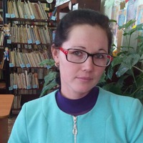
Презентацию приготовила библиотекарь Шалинской сельской модельной библиотеки
Владимирова Лилия Сергеевна

Slide 24
Спасибо за внимание!

